Slide 1
Vylučovací soustava

Slide 2
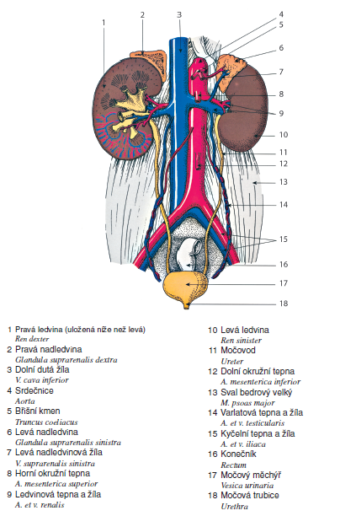
Organa urinaria
Homeostáza: metabolity dusíku (močovina)
Primárně exkreční orgány
Sekundárně exkreční orgány
  Dýchací, trávicí soustava, kůže
Ledviny produkce 90% erytropoetinu – krvetvorba

Slide 3
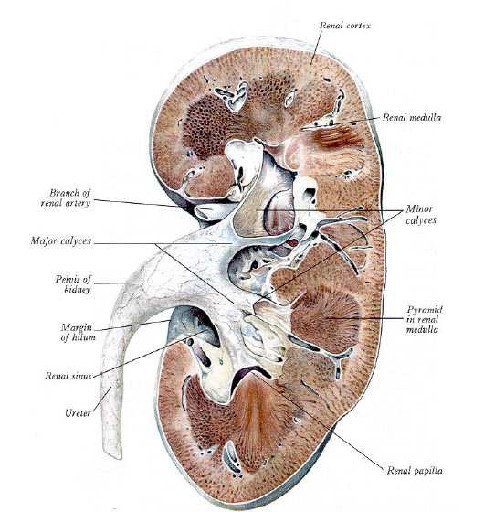
Ledvina (Ren)
Facies anterior, posterior
Extremitas superior, inferior
Margo lateralis, medialis
Hilum renale (L1): branka
Pravá ledvina míže než levá

Slide 4
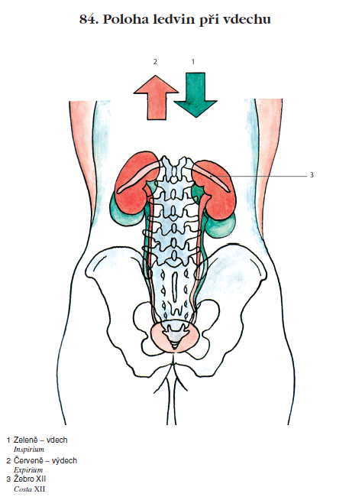
Notes:
Při hlubokém vdechu ve stoje až 3 cm níže

Slide 5
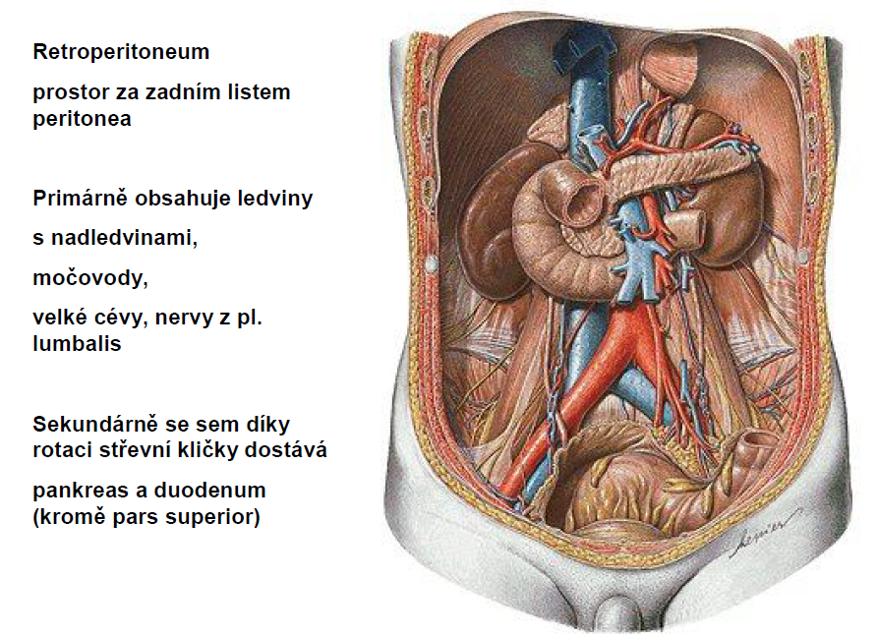

Slide 6
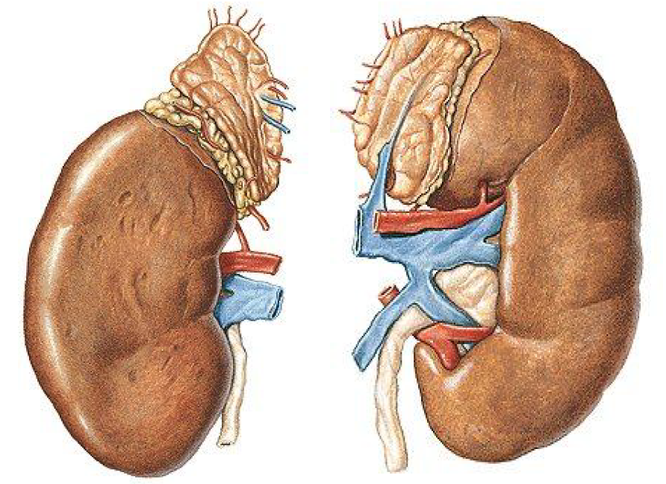
Ren
Glandulae suprarenales
(nadledviny)
Vazivové a tukové pouzdro

Slide 7
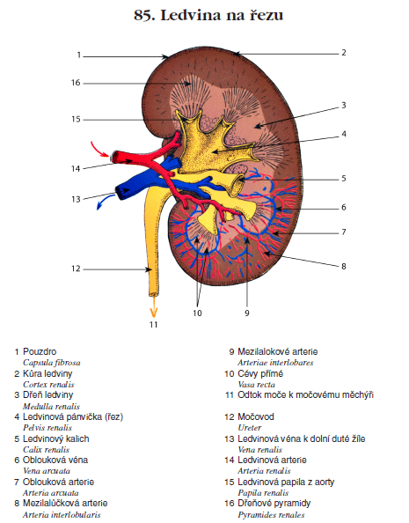
Ren
Cortex renalis: zrnitá, Malpigiho tělíska
Medulla renalis: 15-18 pyramid, bází ke kůře, odvodné kanálky ke kalichům
Ledvinová pánvička

Slide 8
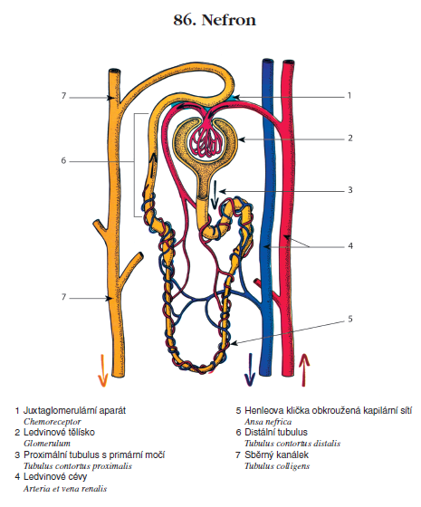
Funkční a stavební jednotka ledvin
1-4miliony
Fce:
  glomerulární filtrace primární moči
  selektivní resorpce látek a vody v proximálních tubulech
  sekrece látek a iontů do moči ve stočených kanálcích

Slide 9
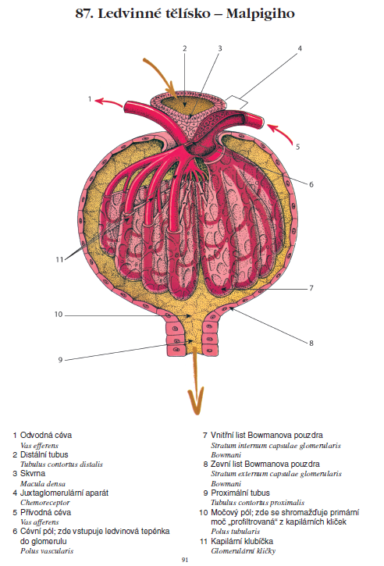
Kůra
kapilární klubíčko – glomerulus, dvojité bowmanovo pouzdro (capsula glomerularis)
15-200 l denně primární moč
přívodná tepénka vas afferens, odvodná: vas efferens
juxtaglomerulární aparát: produkce renin – angiotensin
proximální stočený kanálek (tubulus concortus proximalis) v kůře
0,9-1.6 milionu Malpihigo tělísek
1,2-1,3l/min
všechna krev za 4-5 minut

Slide 10
proximální stočený kanálek tubulus concortus proximalis, kůra
Přechází do Henleovy kličky (ansa nefrica)
Distální kanálek (t. concortus distalis) ústí do sběracích kanálků,
  zpětná resorpce tekutin sodíku, okyselení moči
Sběrací kanálek (tubulus colligens) napojuje 5-10 nefronů
sběrné vývody – ductus papilares pyramidami ke kalichům

Slide 11
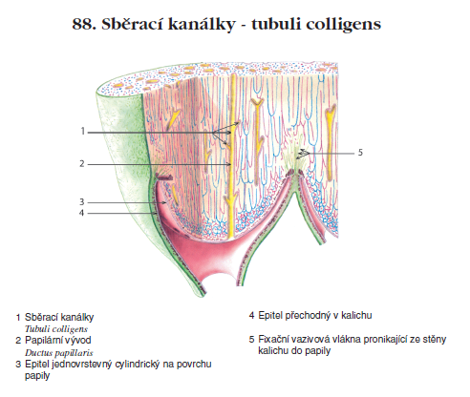

Slide 12
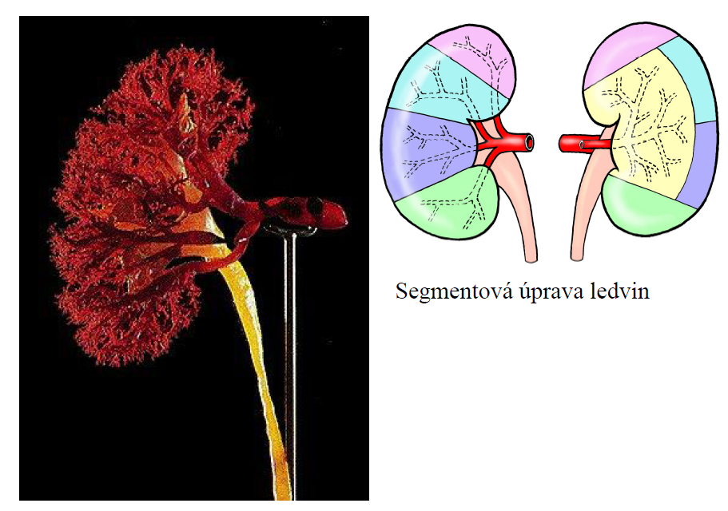

Slide 13
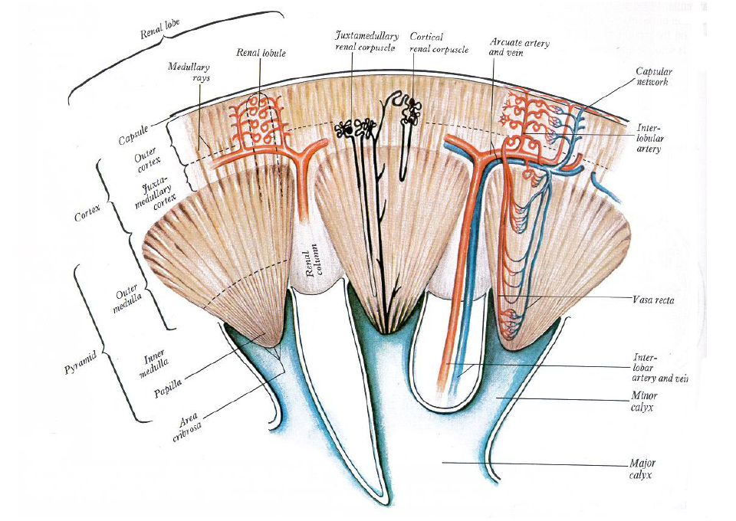
Notes:
Kalichy ledvinové- vývodné cesty, obemykají papily – area cribrosa, dírkovaná ploténka

Slide 14
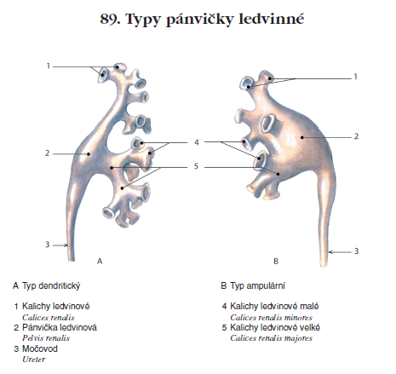
Ledvinová pánvička
Ampulární: krátké široké kalichy, zaoblená objemná pánvička
Dendritický – dlouhé kalichy, málo objemná pánvička (2-3ml)
Uložena v ledvinové brance (hilum renale)

Slide 15
Stavba vývodných cest močových
Sliznice (tunica mucosa): mnohovrstevný přechodný epitel (1-3 vrstvý)
Tunica muscularis
Tunica adventitia – kolagenní vazivo

Slide 16
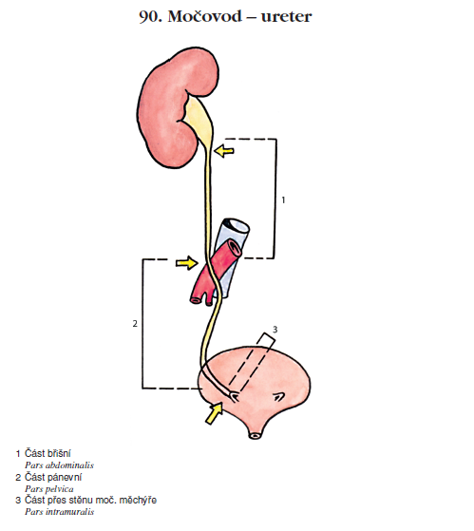
Močovod, urether
25-30cm, 4-7 mm, retroperitoneální prostor
Část břišní, pánevní a intramularis v moč. měchýři
3 zúžení:
  místo odstupu z pánvičky
  Křížení kyčelní tepny – vasa iliaca
  Vstup do moč měchýče
Ústí : šikmo proráží jeho stěnu – slizniční záklopka – brání refluxu
Sliznice:nízké podélné řasy, mnohovrstevný přechodný epitel
Svalovina vnitřní podélná, zevní cirkulární
Řídké kolagenní vazivo – tunica adventitia

Slide 17
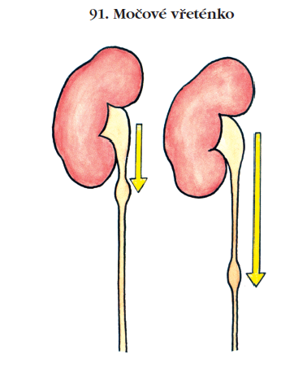
Aktivní peristaltický pohyb moči
10 -12 s/stah
2-5ml
trvalý odtok moči z ledviny

Slide 18
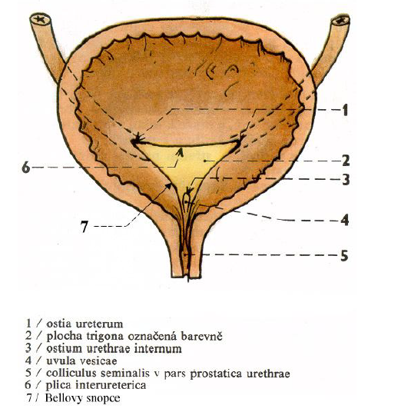
Močový měchýř (vesica urinaria)
Fundus vesicae
Corpus vesicae
Apex vesicae lig. umbilicale medianum
Mikce
Rezervoár na moč – 500 – 700 ml, 200-300 pocit nucení
Sakrální mícha – centrum mikce (segmenty S1-S4) reflexní vyprázdnění měchýře, ústředí v mozkové kůře – volní kontrola – 3 roky – změny v napětí stěny a svěračů
Prázdný nepřesahuje stydkou sponu

Slide 19
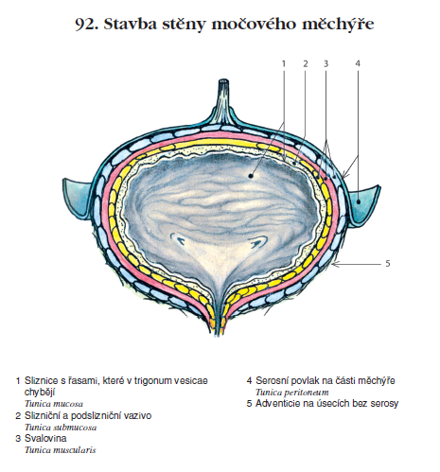

Slide 20
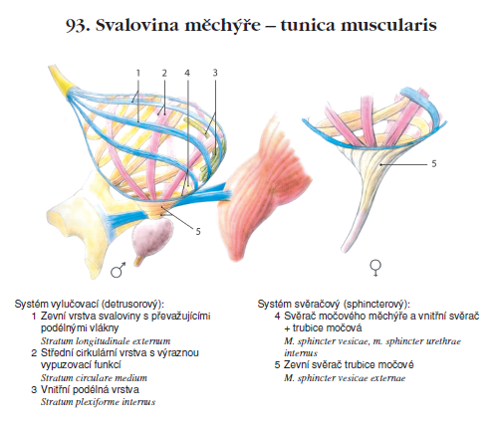
Cirkulární – svěrač přechází i na trubici močovou m. sphincter vesicae et urethrae internus

Slide 21
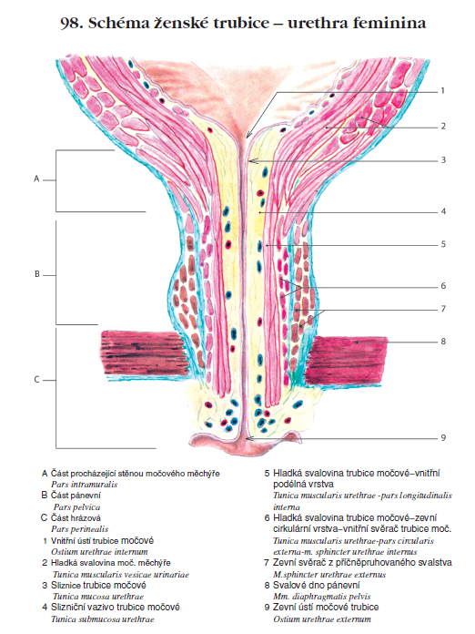
Močová trubice, urethra
3-4 cm, 6 mm
kratší a širší oproti mužské
v předním rohu trigonum vesica: ostium urethrae internum
ostium urethre externum – papila urethralis mezi malými stydkými pysky před vchodem poševním – vestibulum vaginae
Svalovina –m. sphincter urethrae externus (snopce i ze dna pánevního)
Fixace k přední stěně pochvy a stydké kosti

Slide 22
